Slide 1
12. Julkisen talouden vaikeudet
Forum Yhteiskuntaoppi
2

Slide 2
Taitotehtävä: Talouskasvu ja velka

Slide 3
Tehtävässä harjoiteltavat taidot
tiedonhankinta
kuvion lukeminen

Slide 4
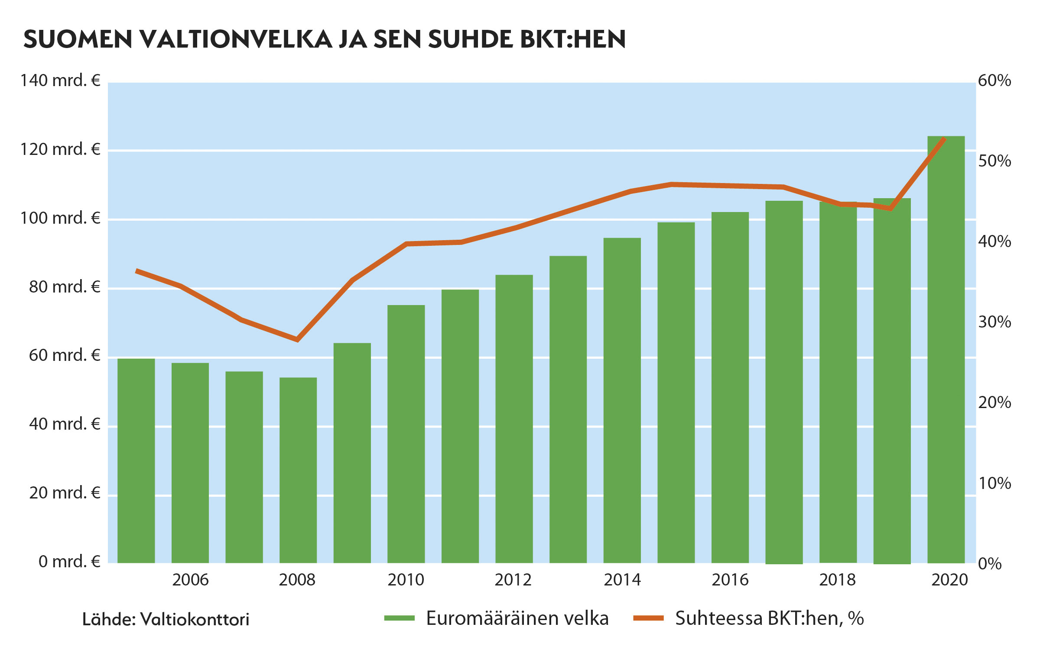
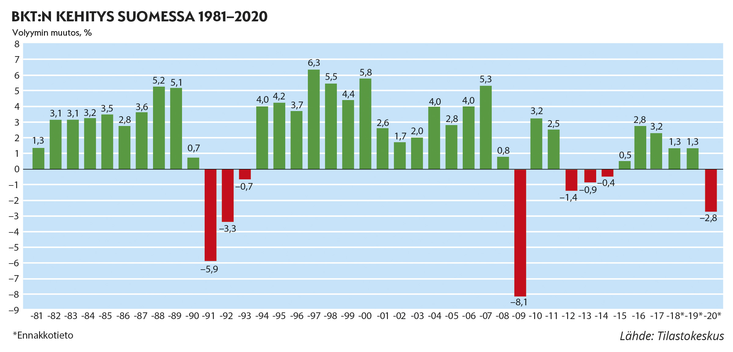
Talouskasvu ja velka
Tutki kuvioita ja vastaa kysymyksiin.
Vertaile kuvioita keskenään. Tiivistä havaintosi muutamaan lauseeseen.
Selvitä tapahtumat, jolloin Suomen talouskasvu oli negatiivinen.
Syventävä tehtävä: Ota selvää tai pohdi, miksi valtion velka voi kasvaa myös vuosina, jolloin kansantalous kasvaa.

